Slide 1
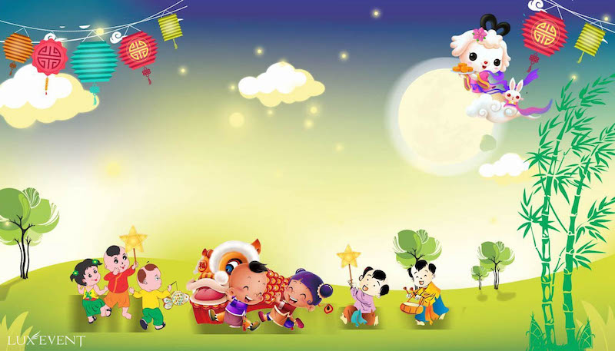


UBND QUẬN LONG BIÊN
TRƯỜN MẦM NON HOA MỘC LAN
LĨNH VỰC PHÁT TRIỂN NHẬN THỨC
Đề tài: Trò chuyện về Tết Trung Thu
Lứa tuổi: 3 - 4 tuổi

Slide 2




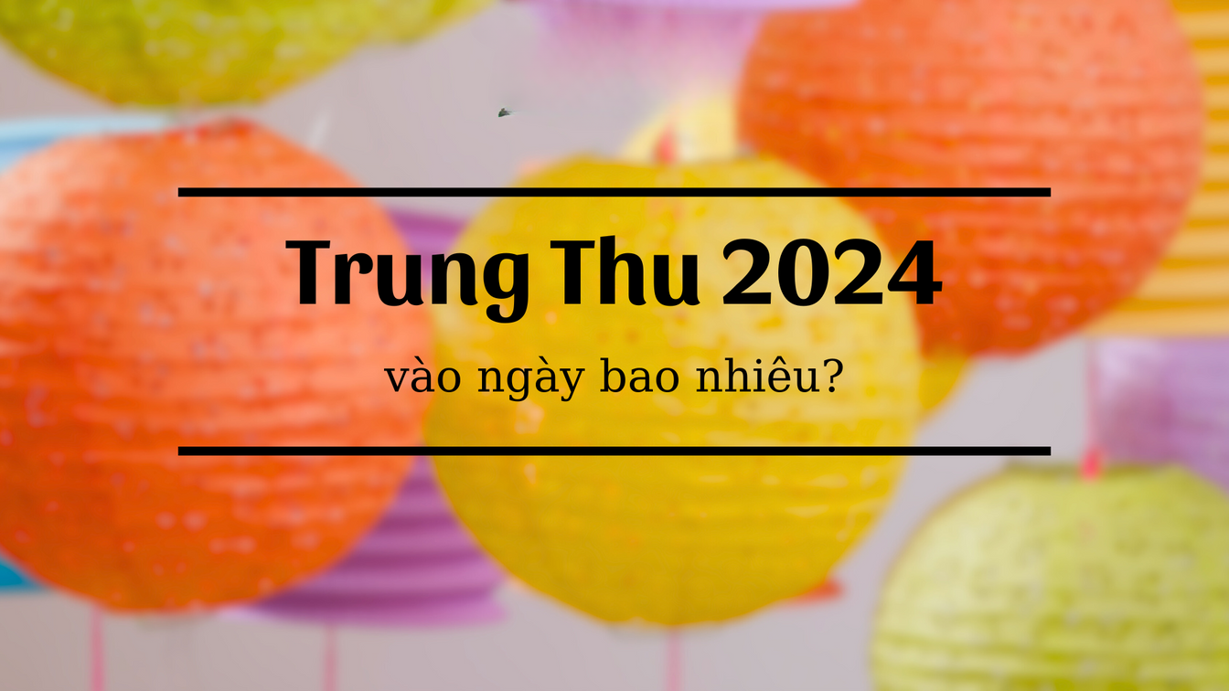



TẾT TRUNG THU
Ngày 15/8 Âm lịch
Trăng tròn, sáng

Slide 3

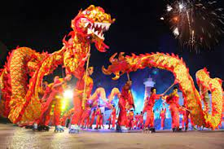
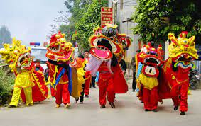
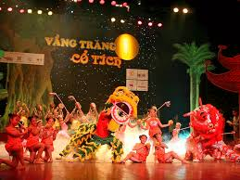
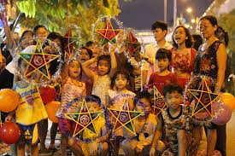
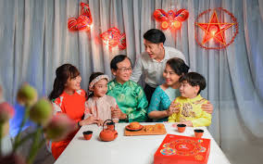
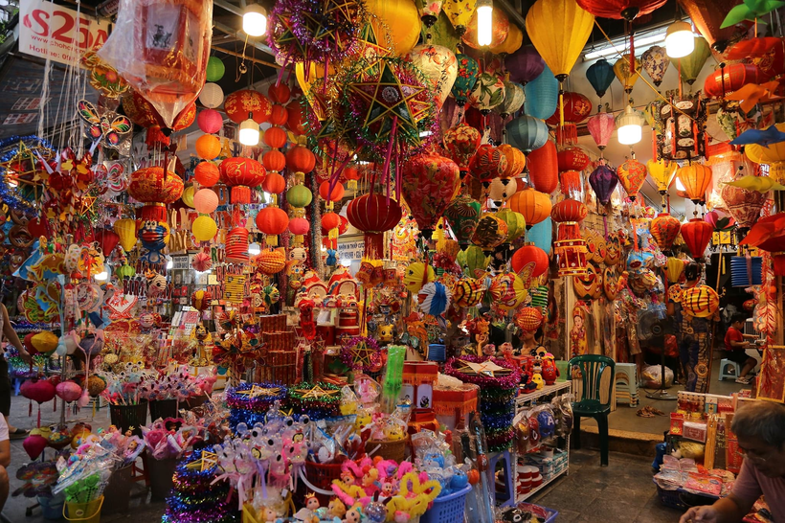
KHÔNG KHÍ TẾT TRUNG THU

Slide 4

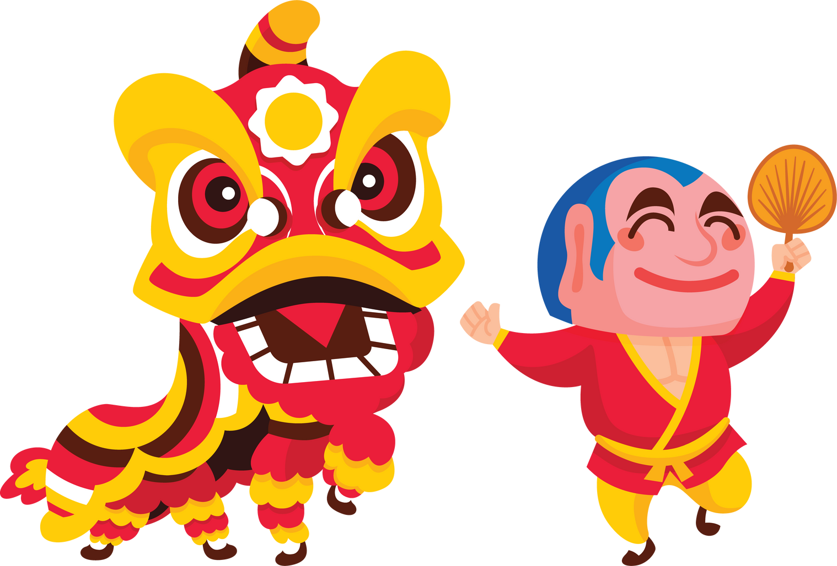

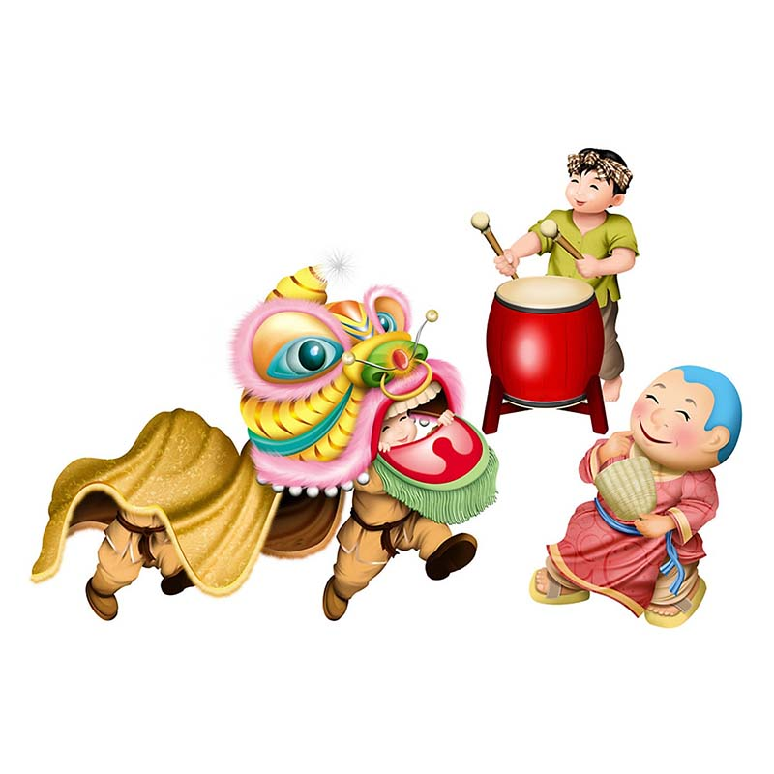


Các hoạt động trong ngày
tết trung thu
MÚA LÂN

Slide 5
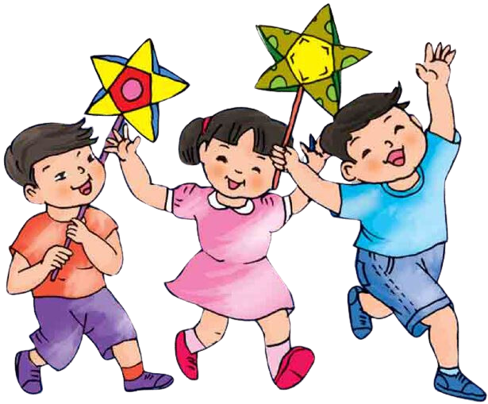
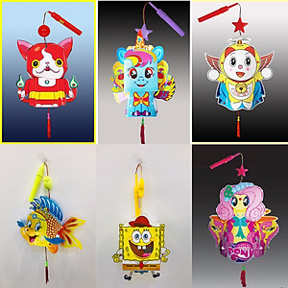

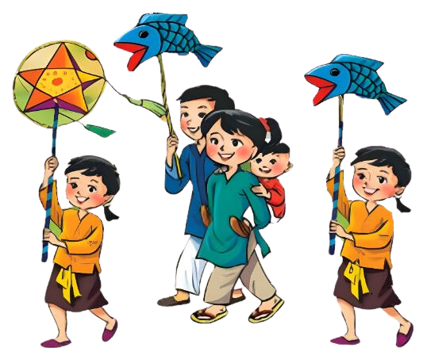
Các hoạt động trong ngày
tết trung thu
RƯỚC ĐÈN

Slide 6
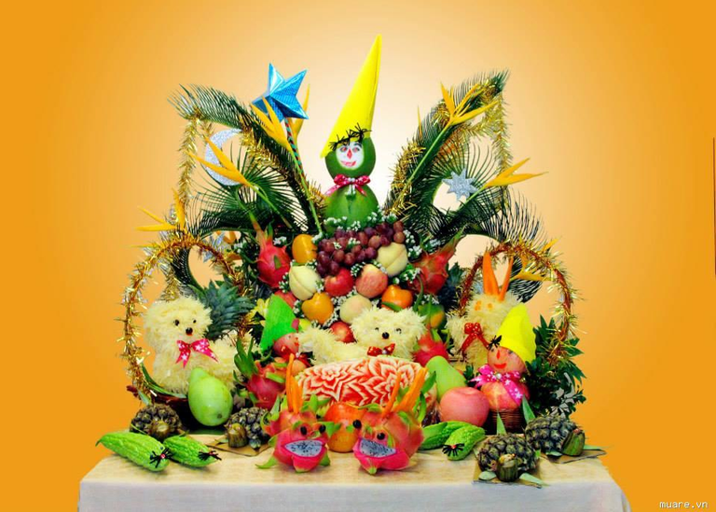
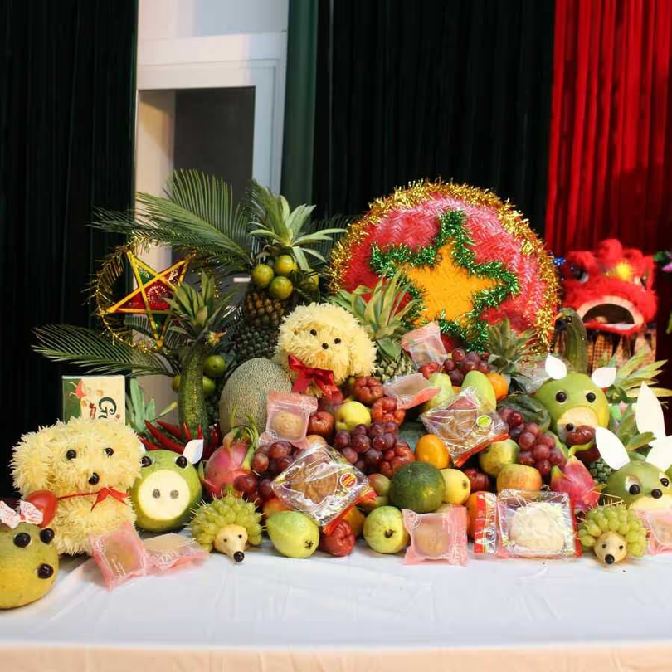
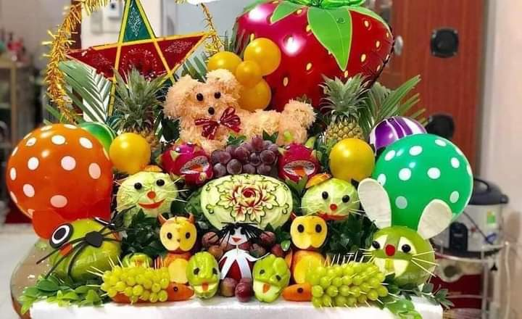
Các hoạt động trong ngày
tết trung thu
BÀY MÂM CỖ TRUNG THU

Slide 7
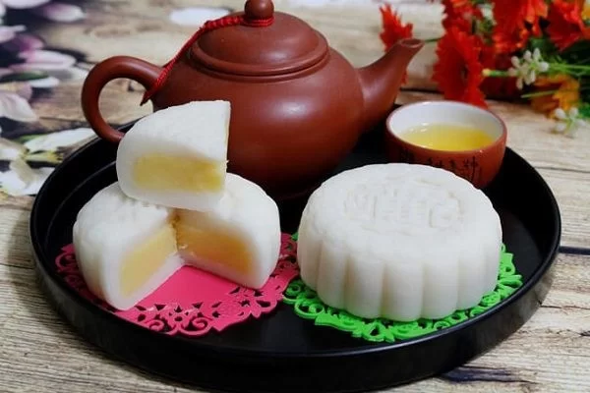
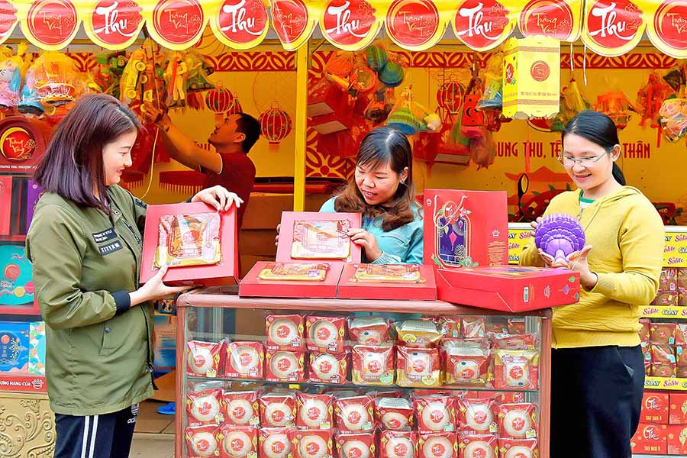
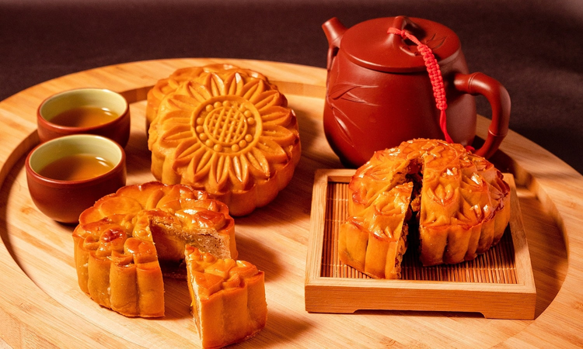
Các hoạt động trong ngày
tết trung thu
BÁNH TRUNG THU

Slide 8

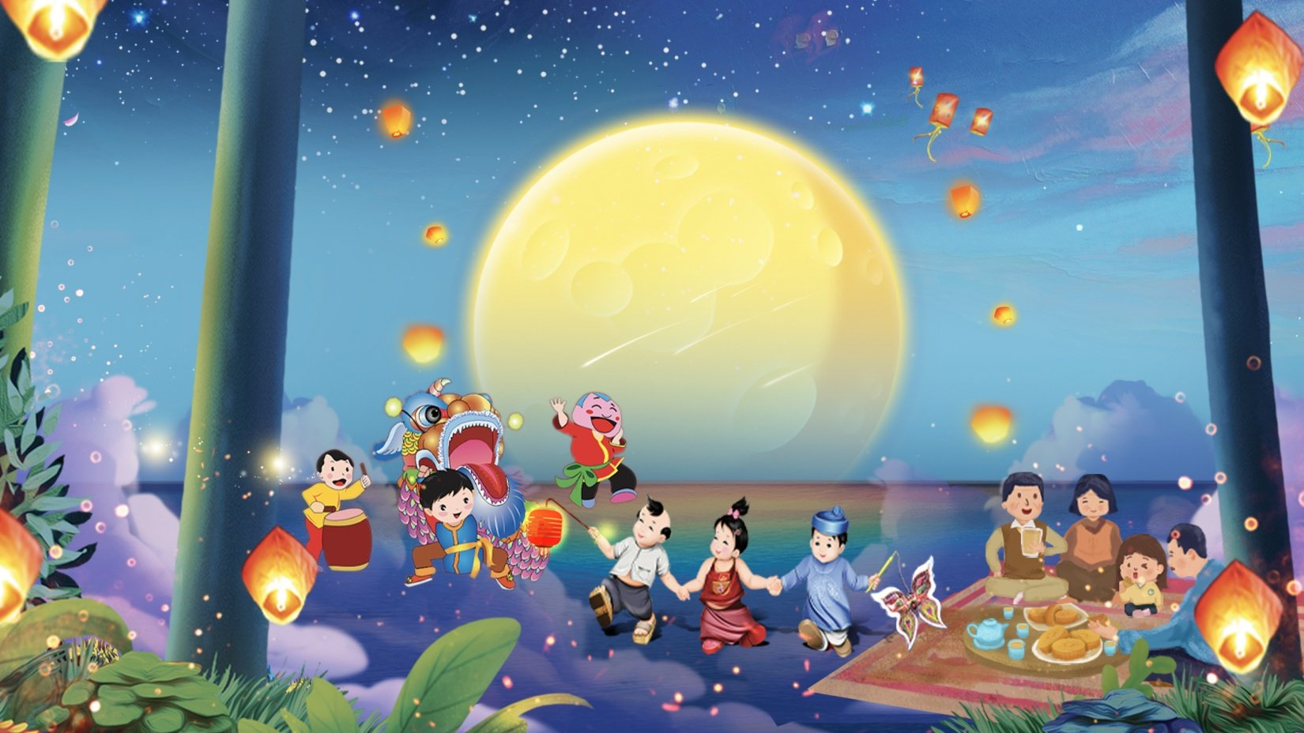




TẾT TRUNG THU VUI VẺ!
Chúc các bé có những giờ học thật vui!

